Slide 1
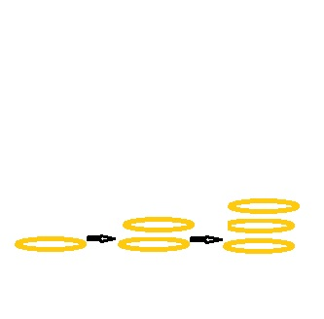
Leader – metoda pro rozvoj venkovských oblastí
RNDr. Zuzana Guthová, CSc.
MAS Sdružení Růže

Slide 2
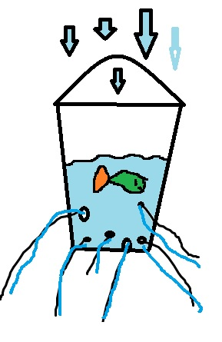
Co je LEADER
Liaison Entre Actions de Développement de l' Economie Régionale „Links between Actions for the
Development of the Rural Economy“
= propojování aktivit pro rozvoj
ekonomiky venkova

Slide 3
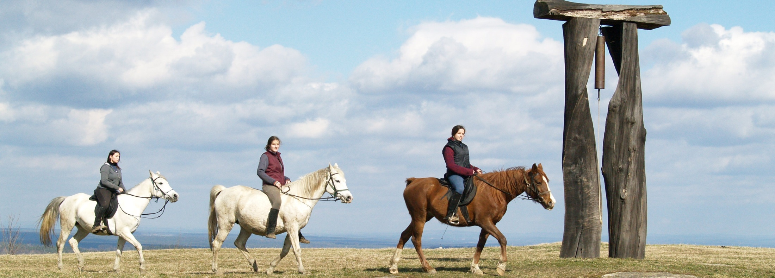
Co je cílem
zvýšení kvality života ve venkovských oblastech • šetrné využití místních zdrojů • inovace a nové technologie na venkov • posílení venkovské komunity, spolupráce • podpora místních výrobků a jejich uplatnění a propagace

Slide 4
LEADER x Leader
Leader jako metoda pro rozvoj venkovských oblastí
7 principů LEADER
Území
Botton up
MAS
Inovace
Multisektorovost
Síťování
Spolupráce

Slide 5
1. Územní princip
Homogenní, sociálně koherentní
místní znalost území do detailu
znalost souvislostí, místních hráčů
Malé aby se dalo obsloužit, velké, aby rozvoj byl možný
Dostatečný lidský potenciál
10 – 100 tis. obyvatel – ne obce nad 25 tis. obyvatel

Slide 6
2. Přístup zdola nahoru
Je nejdůležitějším principem
Zapojení místních aktérů do tvorby místní strategie rozvoje území, do rozhodování o prioritách – dle místních potřeb.
Není protipólem plánování shora

Slide 8
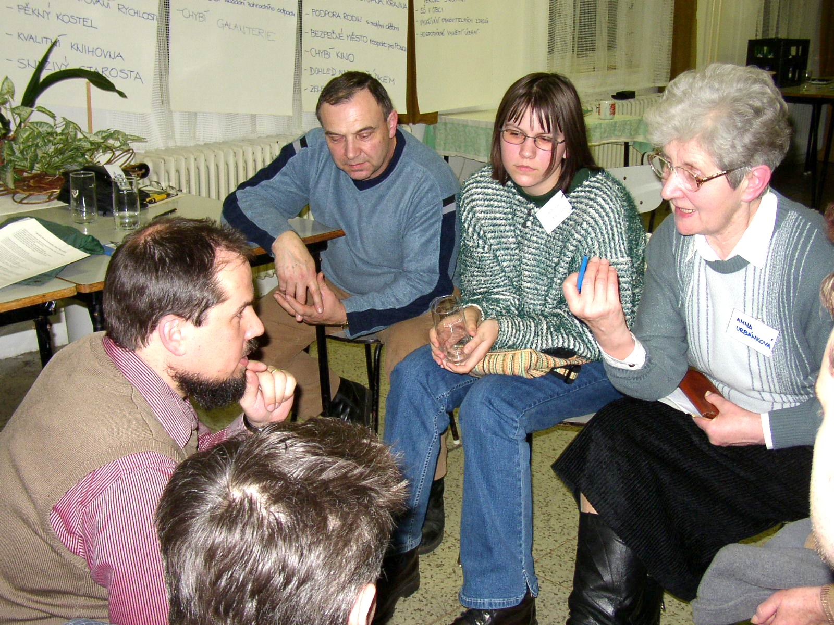
3. Místní partnerství (MAS)
Založení místního partnerství
S cílem sestavení strategie a její implementace
Posilování dialogu mezi veřejným a soukromým
sektorem

Slide 9
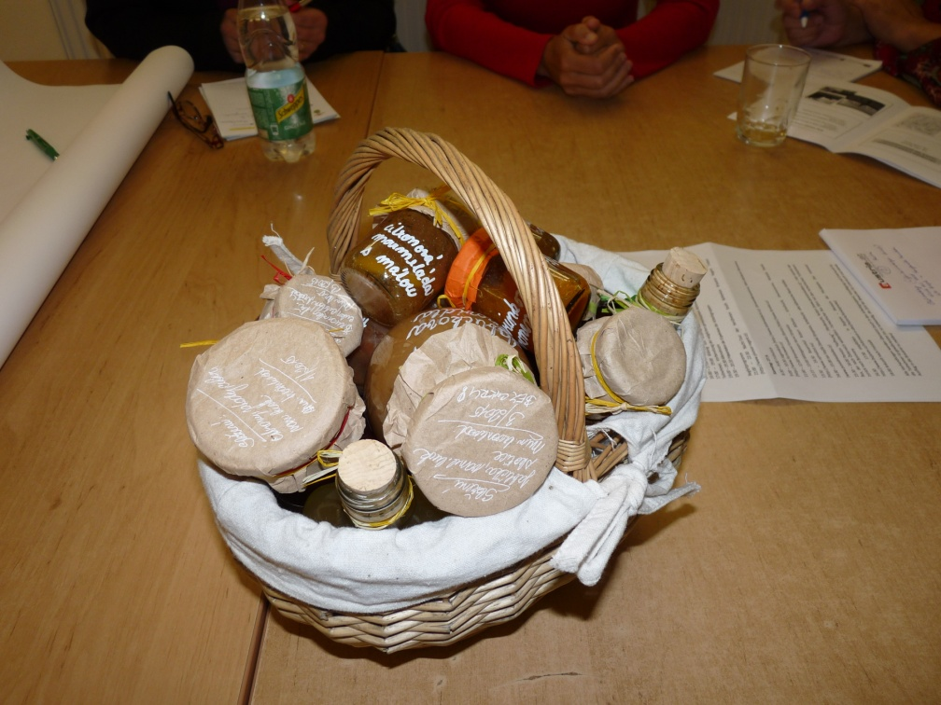
4. Inovace
Detailní znalost území aktérů a jejich možností i pružnost rozhodovacích procesů umožňuje inovativní přístup – inovace: produkt, proces, organizace, trh – potravinové řetězce, společné zpracování
Příklad:
výroba marmelády
v kavárně,
KPZ

Slide 10
5. Integrovaný, multisektorový přístup
Územní spolupráce umožňuje přípravu a realizaci integrovaných projektů – strategie to tak nastaví, umožní
Příklad
energeticky efektivní region
trh s místními produkty

Slide 11
Sektorový přístup
obce – důraz na infrastrukturu, rozpočet obce, zaměstnanost (velké projekt, jednoduché)
NNO - měkké projekty, propojování subjektů, oblasti, kde selhává stát
Podnikatelé – nízké náklady, konkurenční výhoda, práce
Příklad
Místní produkty, OZE, hřiště Trocnov

Slide 12
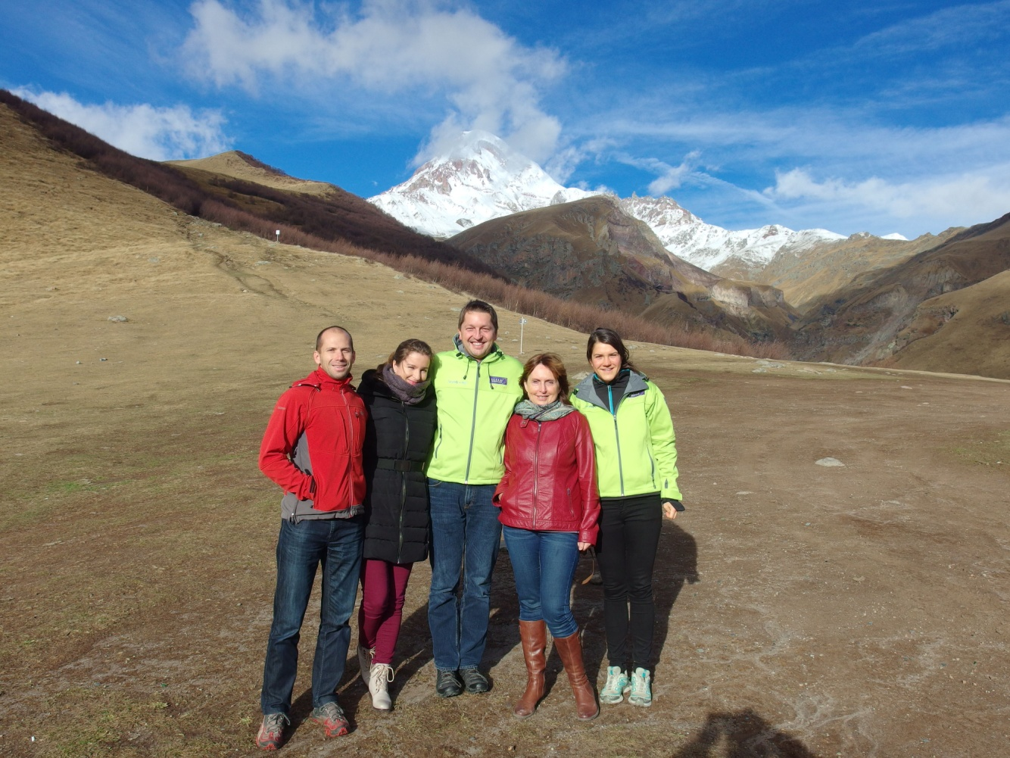
6. Síťování
výměna informací, zkušeností, společné vzdělávání, lobbing
KS NS MAS, NS MAS ČR, ELARD, PREPARE..

Slide 13
7. Spolupráce
je výsledkem síťování – přenos zkušeností, společné projekty více MAS s podobným zaměřením strategií
Projekty spolupráce:
Renesance venkovského ovocnářství,
Kovářské stezky,
Komunitní školy,
Venkovská tržnice

Slide 14
Spolupráce mezinárodně
V rámci programu LEADER asi 10 projektů
Další možnosti OPZ, přeshraniční spolupráce …
Export metody Leader – PREPARE
Projekty Gruzie, země bývalé Jugoslávie …
Nová témata: uprchlíci, immigranti

Slide 15
Historie LEADER v Evropě
LEADER 1 - 1991 –94
LEADER 2 - 1994 - 99 – už i projekty mezinárodní spolupráce
LEADER + - 2000 – 06 (přidala se ČR – 10 MAS)
LEADER - 2007 – 13 (v ČR – 120 MAS)
CLLD 2014 – 20 (předpoklad 170 MAS v ČR)

Slide 18
Leader v ČR
www.nsmascr.cz
Venkov, pokud jej chápeme jako území ČR, které pokrývají obce do 25 000 obyvatel (tedy území, kde dle stávajících pravidel Programu rozvoje venkova ČR mohou působit MAS), v současné době zahrnuje cca 60 % populace ČR a 95 % plochy ČR.

Slide 19
Pozitiva x negativa metody Leader
v Evropě vyhodnoceno jako jedna z nejefektivnějších metod pro rozvoj venkova
malé peníze, nízká korupce, velké efekty
Leader funguje nejlépe v postižených regionech – nouze mobilizuje (v ČR ojediněle)

Slide 20
Jak Leader pomáhá místní ekonomice
Studie MAS Nepomucko:
(jaký objem peněz z dotace „zůstal“ v regionu – princip LM3)
Dotace LEADER – 43% místní dodavatelé
Dotace ROP – 12% místní dodavatelé
Dotace OP ŽP – 1(!)% místní dodavatelé
PROČ?

Slide 21
Zadávání zakázek
Zakázky malého rozsahu :
přímo, cenový marketing (výběr ze tří)
Zakázky v režimu zákona:
místní podnikatelé nemají kapacitu, historii, zkušenosti….
Specializované práce dělají velké firmy

Slide 22
2014 – 2020 CLLD
Komunitně vedený místní rozvoj (community lead local development CLLD)
Programy:
OPZ, IROP, PRV, OP ŽP
Problematické nastavení operačních programů
Odklon od principů LEADER

Slide 23
Děkuji za pozornost
Zuzana Guthová
guthova@cb.gin.cz

